Slide 1
第
八
章
交
变
电
流

Slide 2
8.1 交变电流的描述及其三要素
8.2 电感和电容对交变电流的影响
8.3 变压器与电能的输送
Notes:
讨论

Slide 3
8.1 交变电流的描述及其三要素
1.什么是交变电流？
2.正弦交流电是怎样产生和描述的？
3.交变电流用那些物理量描述?
Notes:
讨论

Slide 4
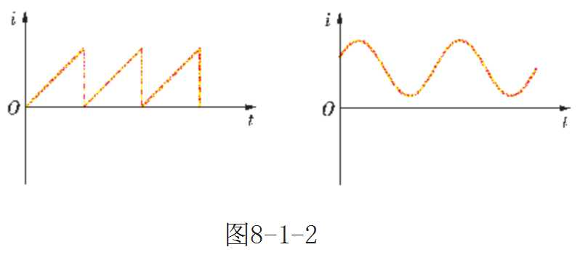
1.什么是交变电流？
直流：方向不随时间变化的电流称为直流（direct current，DC）。
稳恒电流：
脉动直流：
Notes:
讨论

Slide 5
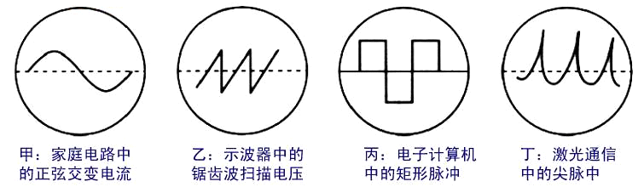
交变电流：电流方向随时间作周期性变化的为交变电流（alternating current），也称“交流电”（AC）。
其中最基本的形式是正弦电流。
Notes:
讨论

Slide 6
2. 正弦交流电是怎样产生和描述的？
正弦交变电流的产生：
固定磁场交流发电机原理模型
发电机的基本组成：
①用来产生感应电动势的线圈（叫电枢）
②用来产生磁场的磁极
发电机的基本种类:
①旋转电枢式发电机（电枢动，磁极不动）
②旋转磁极式发电机（磁极动，电枢不动）
Notes:
讨论

Slide 7
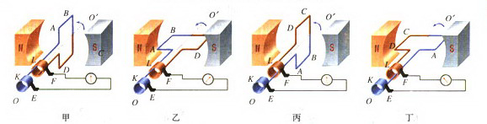
无论哪种发电机，转动的部分叫转子，
不动的部分叫定子。
下图发电机中的转子和定子分别是什么？
上图中，甲、丙两图的线圈都垂直于磁场，称这时
线圈所在的平面为中性面。
Notes:
讨论

Slide 8
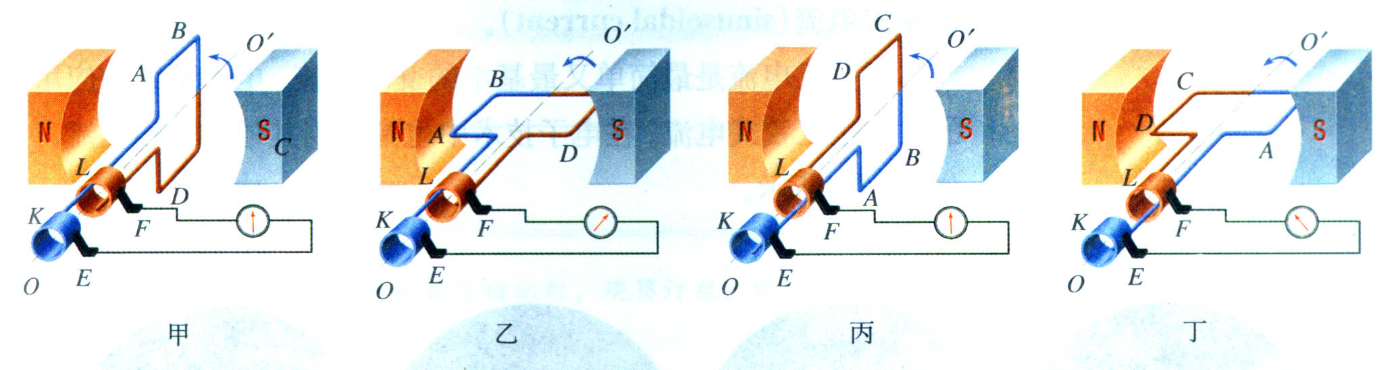
t=0
中性面
v₁₁
A(B)
θ
v
v⊥
B
C
D(C)
Ｖ⊥方向的变化
电流方向的变化
Ｖ⊥大小的变化
电流大小的变化
从中性面开始计时，θ =ωt, 所以：
Notes:
讨论

Slide 9
线圈中的瞬时电动势为
若线圈有n匝，则瞬时电动势：
其中B为磁感应强度，S为线圈面积，ω为线圈转动的角速度，n为线圈的匝数，Em为电动势的峰值。
Notes:
讨论

Slide 10
e
正弦交流电的图像：
Em
t
0
-Em
i
Im
t
线圈与纯电阻负载连接
时，流过负载的电流 i
以及负载两端的电压u
0
-Im
u
Um
t
0
-Um
Notes:
讨论

Slide 11
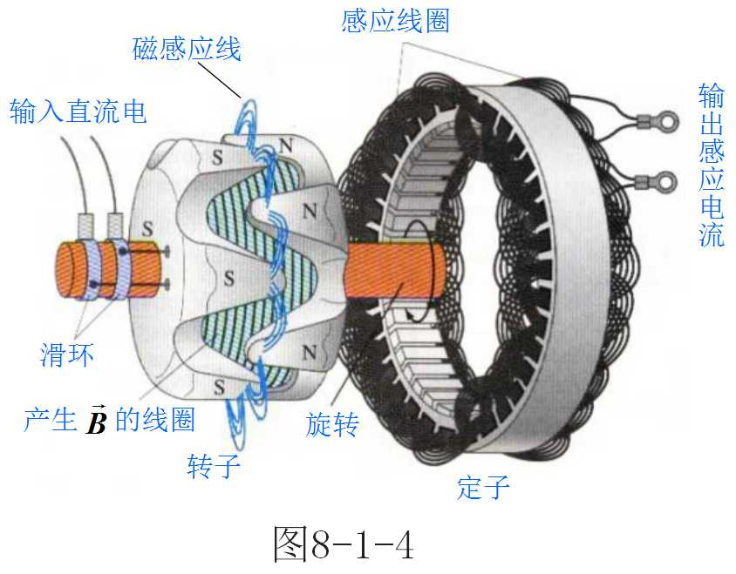
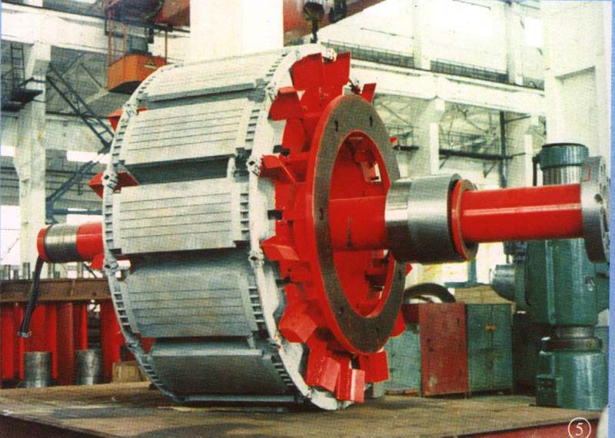
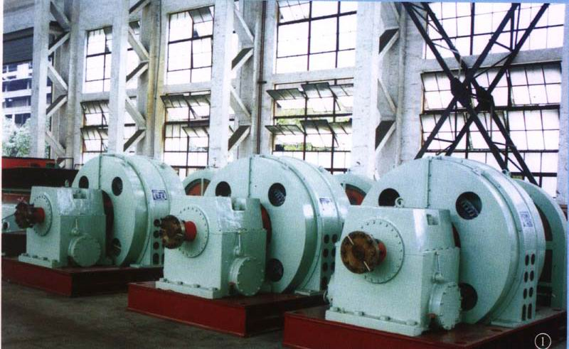
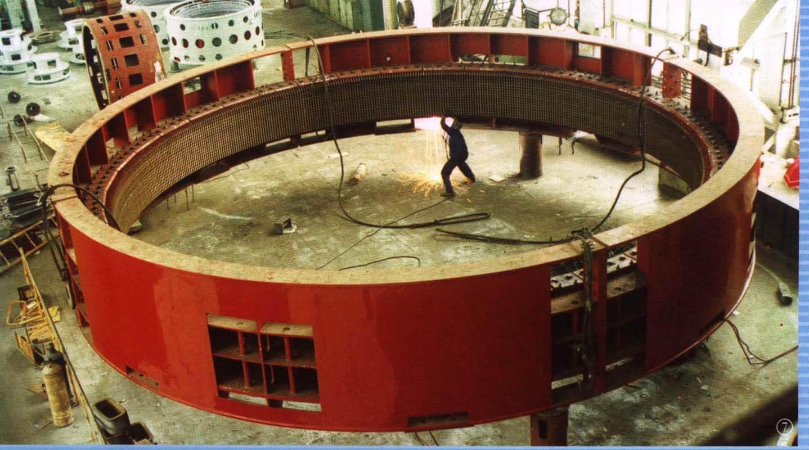
实际的交流发电机结构远比示意图要复杂：
Notes:
讨论

Slide 12
例题1.矩形线圈在匀强磁场中匀速转动。设线圈ab边长为20cm，ad边长为10cm，磁感应强度 B=0.01T，线圈的转速n=50r/s，求：（1）1秒内电流方向改变的次数；（2）电动势的最大值；（3）转速增加一倍时上述两问如何变？
解：（1）线圈转一周内电流改变2次方向，1秒内改变
（2）电动势的最大值
（3）转速增加一倍时角速度增加一倍，所以1秒内电
流方向改变200次，电动势的最大值变为0.04π伏特。
Notes:
讨论

Slide 13
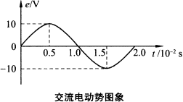
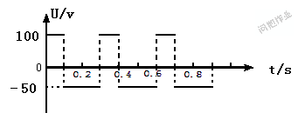
3. 交变电流用那些物理量描述?
交变电流的大小和方向都随时间变化，谈到它的电流或电压时要区分它的峰值和瞬时值。
交变电流的峰值：交变电流可能达到的最大值。
请指出下列图中的交流电峰值：
Notes:
讨论

Slide 14
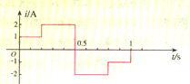
交变电流的有效值：将同一电阻接恒定直流电源和交流电源两种情况下，如果在相同的一个周期时间内产生的焦耳热相同，则两电源的热效应效果相同,这时直流电的值叫做这个交流电的有效值.
思考：如图的电流i通过一个电阻R，一个周期内电阻R中产生的热量？将一个多大的恒定电流通过这个电阻R，也能在一个周期内产生同样的热？图中电流的有效值为多少？平均值为多少？
Notes:
讨论

Slide 15
解：
图中的电流 一个周期内在电阻R中产生的热量：
设恒定电流I通过电阻R，在1s内产生同样的热：
电流的有效值为
电流的平均值为
Notes:
讨论

Slide 16
正弦交流电的有效值与峰值的关系：
说明：
以上关系式只适用于正弦或余弦交流电；
交流用电器的额定电压和额定电流指的是有效值；
交流电流表和交流电压表的读数是有效值；
对于交流电若没有特殊说明的均指有效值，家庭电路的220V便是有效值。
Notes:
讨论

Slide 17
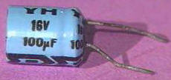
耐压值（最大值）
250V
电 容
思考：将此电容接入家庭电路中是否安全？
Notes:
讨论

Slide 18
O
例2、如图所示，矩形线圈共100匝，长ab=20cm，宽bc=10cm，固定转轴OO´通过ab和bc的中点，匀强磁场磁感应强度为B=0.5T。方向与OO´垂直，线圈以60r/min的转速匀速转动，(线圈总电阻为1Ω )求：
O
d
a
B
c
b
O´
（1）转至ad边与磁感线成53º角时，感应电动势多大？
（2）ad边从与磁感线平行到与磁感线垂直，转动90º角的过程中:
产生的焦耳热是多少？
感应电动势的平均值多大？
通过线圈某一横截面的电荷量？
a
Notes:
讨论

Slide 19
解：
（1）线圈的角速度为
矩形线圈abcd转动过程中，只有ab和cd切割磁感线，ab和cd的转动速度为
转至ad边与磁感线成53º角时，感应电动势
（2）感应电动势的有效值为
Notes:
讨论

Slide 20
T/4内产生的焦耳热
感应电动势的平均值为
通过线圈某一横截面的电荷量
Notes:
讨论

Slide 21

例3．电路如图所示，已知交流电源电压
u=200sin100πtV，电阻R=100Ω。则电流表和电
压表的读数分别为
A．1.41A，200V
B．1.41A，141V
C．2A，200V
D．2A，141V
Notes:
讨论

Slide 22
交变电流的周期和频率：
交变电流完成一次周期性变化所需的时间称为它的周期（period） ，通常用 T 表示，单位是秒。
交变电流在 1s 内完成周期性变化的次数叫做它的频率（frequency ） ，通常用f 表示，单位是赫兹（hertz）.
正弦交流电 中的ω称为角频率:
它们都表示交变电流变化的快慢。
Notes:
讨论

Slide 23
我国照明电压的瞬时值表达式为：
它的角频率为：
100π rad/s
它的周期为：
0.02s
频率为：
50Hz
最大值为：______
有效值为：
220v
每秒钟方向改变次数为：
100次/秒
Notes:
讨论

Slide 24
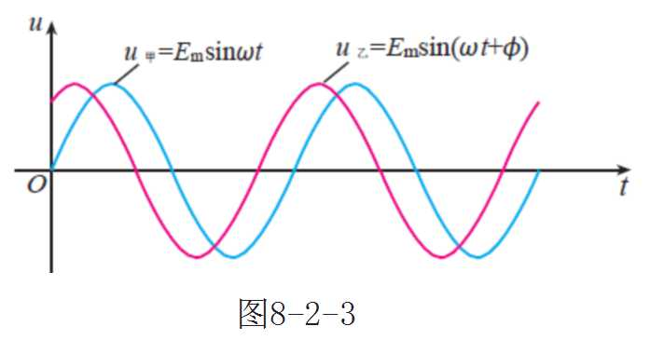
正弦交变电流的相位：
图8-2-3中，两交流电压达到峰值的时刻不同，达到0值的时刻也不同，同一时刻的瞬时值不同。这些不同是由于电压表达式中正弦符号“sin”后面的量不同造成的。称该量为相位。
上图中交流电压甲、乙的相位分别为：
Notes:
讨论

Slide 25
相位是描述交流电在变化过程中某一时刻所达到的状态的物理量。如：
时，瞬时电压达到零值；
时，瞬时电压达到最大值。
时，瞬时电压达到最大值的一般。
称t=0时的相位为初相位。
在实际问题中，更重要的是两支交流电之间的相位之差，称之为相位差。
Notes:
讨论

